Slide 1
第1章 大数据库系统课程概述
大数据库系统
主讲人：苏立超

Slide 2
第1章 大数据库系统课程概述
主要内容：
1、大数据库系统课程简介及要求
2、大数据库系统课程内容
3、一些重要的概念、工具概述
Redis
MongoDB
数据仓库
Hadoop下的数据仓库Hive
云数据库

Slide 3
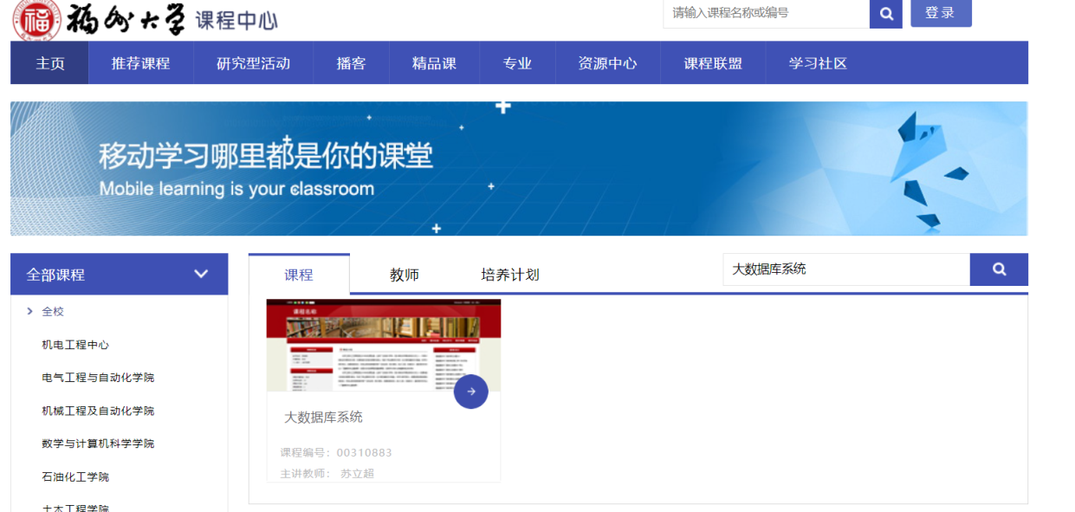
1.1 课程简介及要求
大数据库系统理论课
共40个课时
考核方式：笔试70%+平时30%
大数据库系统实践课
共24个课时
总共6次实验课
老师联系方式：
大数据库课程群：859409244
Email：651424071@qq.com
QQ：651424071

Slide 4
1.2 大数据库系统课程内容
大数据系统理论课（共40课时）
第1章 大数据库系统课程概述（2课时）
第2章 NoSQL与NewSQL （4课时）
第3章 键值数据库Redis （10课时）
第4章 文档数据库MongoDB （3课时）
第5章 数据仓库 （3课时）
第6章 数据仓库Hive （10课时）
第7章 数据仓库Impala （2课时）
第8章 云数据库 （4课时）
总复习（2课时）
共计40课时

Slide 5
1.2 大数据库系统课程内容
大数据系统理论课
1. NoSQL数据库
理论概念、Redis、MongoDB
3. 云数据库
理论概念、云数据库产品
2. 数据仓库
理论概念、Hive、Impala

Slide 6
1.3 重要的概念、工具
本节内容
1.3.1
Redis
1.3.2
MongoDB
1.3.3
数据仓库
1.3.4
Hive
1.3.5
云数据库

Slide 7
1.3.1 Redis
Web开发过程数据存储
日常的Web开发中，通常会使用数据库来进行数据的存储
涉及大数据量时
商品抢购
活动开放
秒杀、预约
等
主页访问量瞬间较大
该怎么办？

Slide 8
1.3.1 Redis
传统数据库性能弊端
数据库需要涉及磁盘的读写，然而磁盘读/写速度比较慢
成千上万的请求到来，需要系统在极短的时间内完成成千上万次的读写操作
最终导致
数据库无法承受
容易造成数据库系统瘫痪
最终导致服务器宕机等严重生产问题
造成经济损失等

Slide 9
1.3.1 Redis
引入NoSQL
尤其是基于内存的数据库
提供一定的持久化功能
Redis和MongoDB是当前使用最广泛的NoSQL
Redis是一种键值数据库
MongoDB是一种文档数据库

Slide 10
1.3.1 Redis
Redis
性能优越：支持每秒十几万次读写操作，远超传统关系型数据库
支持分布式集群
支持持久化
主从复制，原则上可以无限扩展，让更多的数据存储在内存中
支持一定的事务能力等
保证了高并发的场景下数据的安全和一致性

Slide 11
1.3.1 Redis
Redis在Web中的应用
存储缓存用的数据
需要高速高并发读写的场合使用它快速读写
等等

Slide 12
1.3.1 Redis
Redis应用之一：做缓存
日常对数据库的访问中，读操作的次数远超写操作
比例大概在 1:9 到 3:7，需要读的可能性比写大得多
使用SQL语句去数据库进行读写操作时比较慢
数据库会去磁盘把对应的数据索引取回来，这是一个相对较慢的过程

Slide 13
1.3.1 Redis
Redis应用之一：做缓存
把数据放在 Redis 中，也就是直接放在内存之中，让服务端直接去读取内存中的数据
速度快
极大减小数据库的压力
使用内存进行数据存储价格比较高，限于成本的原因
用户请求
Redis
MySQL等数据库

Slide 14
1.3.1 Redis
使用内存进行存储的时候，需要从以下几个方面来考虑
业务数据常用吗？命中率如何？
如果命中率很低，就没有必要写入缓存；
该业务数据是读操作多，还是写操作多？
如果写操作多，频繁需要写入数据库，也没有必要使用缓存；

Slide 15
1.3.1 Redis
Redis读流程
当第一次读取数据的时候：读取 Redis 的数据就会失败，此时就会触发程序读取数据库，把数据读取出来，并且写入 Redis 中；
当第二次以及以后需要读取数据时：就会直接读取 Redis，读到数据后就结束了流程，这样速度就大大提高
这样做的好处
读操作的可能性是远大于写操作的，所以使用 Redis 来处理日常中需要经常读取的数据，速度提升是显而易见的
同时也降低了对数据库的依赖，使得数据库的压力大大减少

Slide 16
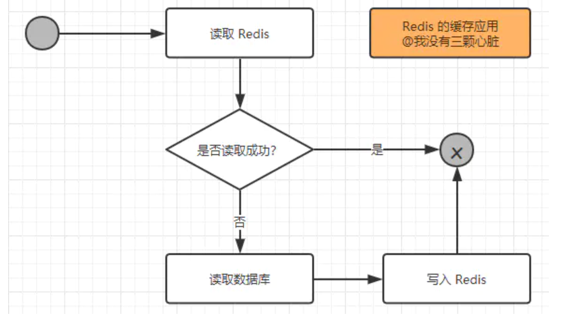
1.3.1 Redis
使用 Redis 作为缓存的读取逻辑如下图所示
流程结束

Slide 17
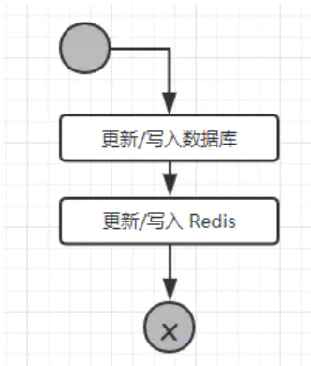
1.3.1 Redis
Redis写流程
如果业务数据写次数远大于读次数
就没有必要使用 Redis
谷歌把所有互联网的数据都存储在内存条
所以才会有如此高质量、高效的搜索
但它毕竟是谷歌

Slide 18
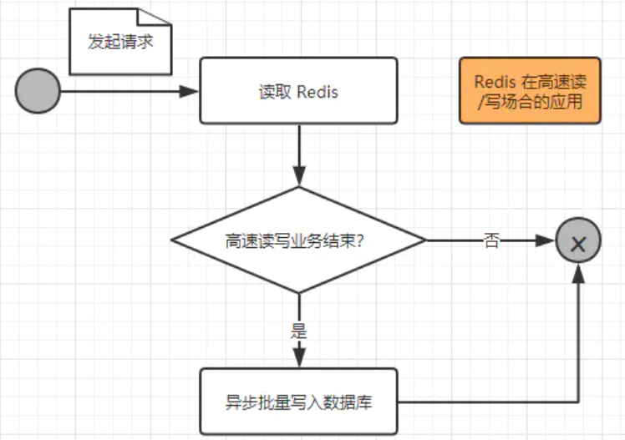
1.3.1 Redis
Redis应对高速读/写的场合
高并发的情况，比如天猫双11、抢红包、抢演唱会门票等
某一个瞬间或者是某一个短暂的时刻有成千上万的请求到达服务器

Slide 19
1.3.1 Redis
Redis应对高速高并发读/写的场合
当一个请求到达服务器时，只是把业务数据在 Redis 上进行读写，而没有对数据库进行任何的操作
大大提高读写的速度，从而满足高速响应的需求
在一个请求操作完 Redis 的读/写之后，会去判断该高速读/写的业务是否结束，这个判断通常会在秒杀商品为0，红包金额为0时成立，如果不成立，则不会操作数据库；如果成立，则触发事件将 Redis 的缓存的数据以批量的形式一次性写入数据库

Slide 20
1.3.1 Redis
Redis不仅仅当缓存
支持五大数据类型
集群
持久化
事务
哨兵模式等等
国内外许多大型企业均在使用Redis
twitter、github、美团、搜狐、知乎、新浪微博等

Slide 21
1.3.1 Redis
Redis学习安排（10课时）
1、通用key操作及五大数据类型的使用
String、List、Set、Sorted Set、Hash
2、Redis两种持久化方式
AOF、RDB
3、Redis集群：主从复制
4、Redis运维、哨兵模式
5、Redis事务
课时所限，Redis还有很多功能，虽无法全部涵盖，也算是入门到深入

Slide 22

1.3.2 MongoDB
MongoDB是什么
MongoDB并非芒果的意思，而是源于 Humongous（巨大）一词

Slide 23
1.3.2 MongoDB
MongoDB是什么
MongoDB是一个介于关系数据库和非关系数据库之间的产品
是非关系数据库当中功能最丰富，最像关系数据库的非关系数据库
MongoDB 是一种文档数据库，它所具备的可扩展性和灵活性可以满足查询和索引的需求

Slide 24
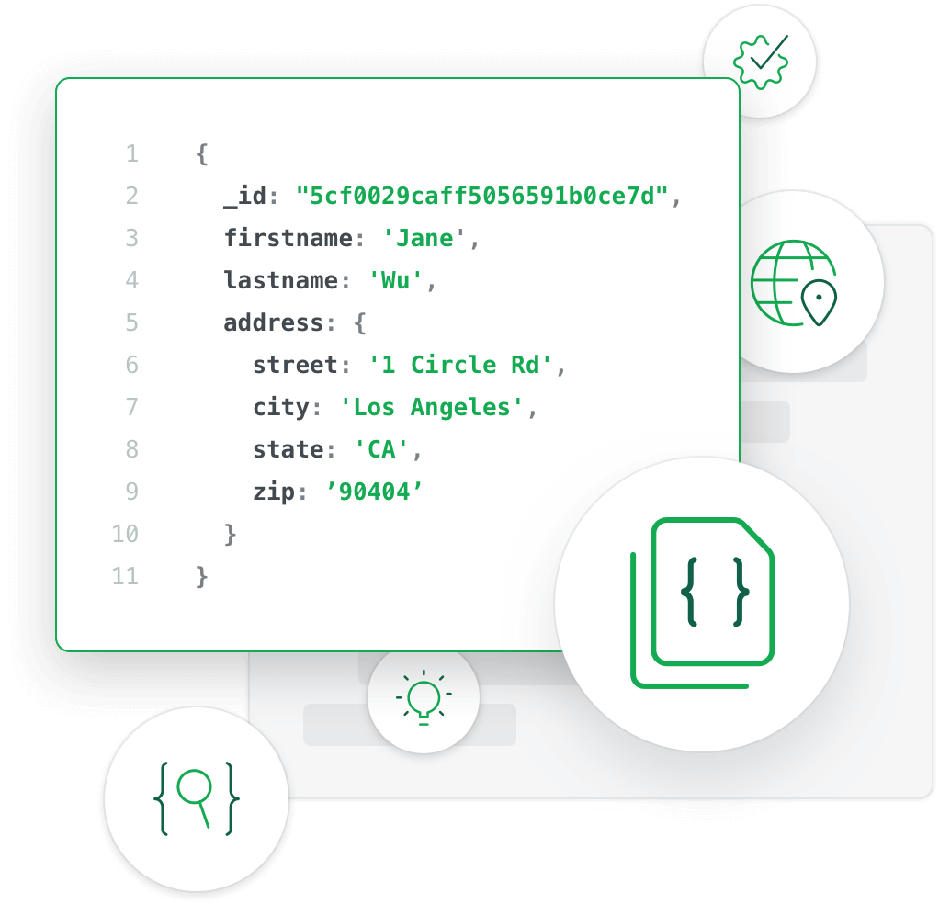
1.3.2 MongoDB
MongoDB 将数据存储名为BSON的灵活文档中，这意味着字段可能因具体文档而异，并且数据结构可能随着时间的推移而变化

Slide 25
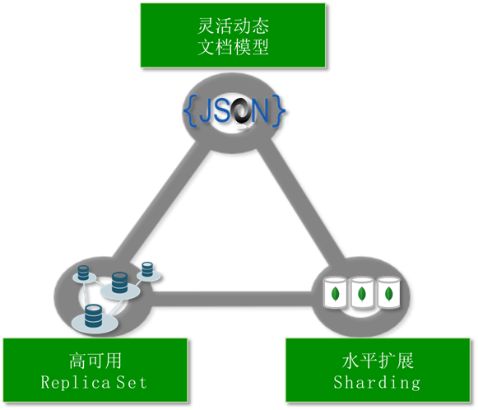
1.3.2 MongoDB
MongoDB的技术特色

Slide 26
1.3.2 MongoDB
对于用户而言
不断地添加磁盘容量和内存容量是不现实的
手工的分库分表又会带来非常繁重的工作量和技术复杂度
MongoDB的技术特色
自带Mongos集群，只需要在适当的时候继续添加Mongo分片，就可以实现自动水平扩展
缓解单个节点的读写压力
有效地均衡磁盘容量的使用情况
整个mongos集群对应用层完全透明，并可完美地做到各个Mongos集群组件的高可用性

Slide 27
1.3.2 MongoDB
MongoDB的技术特色
即席查询、索引和实时聚合提供了访问数据和分析数据的强大方式
Licensed under the AGPL，有开源的社区版本
起源& 赞助by MongoDB公司，提供商业版licenses 许可
其他：二级索引、动态查询、全文搜索 、聚合框架、MapReduce、GridFS、地理位置索引、内存引擎 、地理分布等一系列的强大功能。
即席查询：在每一个查询操作被执行之前，查询的目标对象是不明确的
"SELECT * FROM table WHERE id = " + std_name

Slide 28
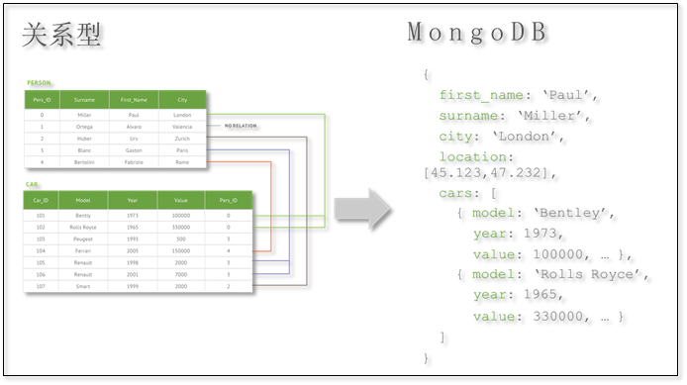
1.3.2 MongoDB
关系型数据库与MongoDB对比
存储方式是以表的形式存放，而在MongoDB中，以文档的形式存在

Slide 29
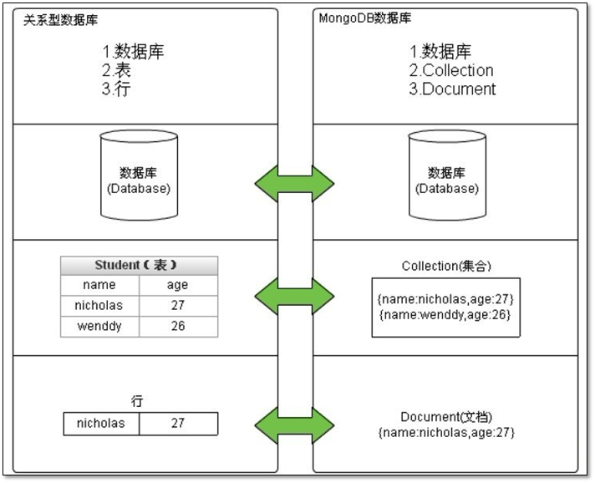
1.3.2 MongoDB
关系型数据库与mongodb对比
数据库中的对应关系，及存储形式的说明

Slide 30
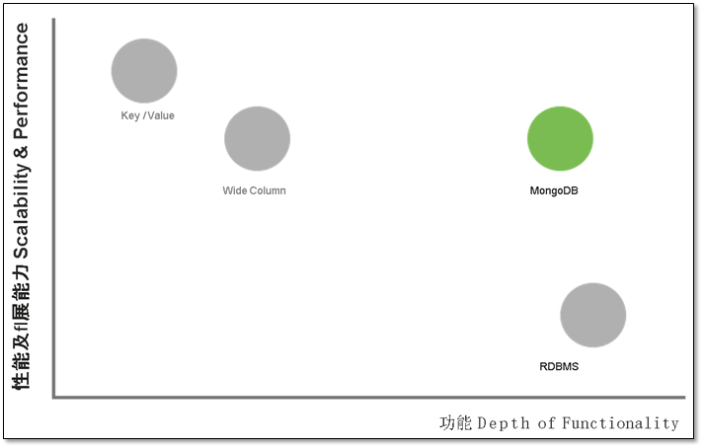
1.3.2 MongoDB
性能对比
MongoDB数据库的性能扩展能力及功能都较好，都能够在数据库中，站立一足之地

Slide 31
MongoDB与Redis的对比
指标 | MongoDB(v2.4.9) | Redis(v2.4.17) | 比较说明
实现语言 | C++ | C/C++ | --
协议 | BSON、自定义二进制 | 类Telnet | --
性能 | 依赖内存，吞吐量较高 | 依赖内存，吞吐量非常高 | Redis优于MongoDB
可操作性 | 丰富的数据表达、索引；最类似于关系数据库，支持丰富的查询语言 | 数据丰富，简单的查询，查询依赖于用空间换取查询效率 | MongoDB优于Redis
内存及 存储 | 适合大数据量存储，依赖系统虚拟内存管理，采用镜像文件存储，内存占有率较高，官方建议独立部署在64位系统（32位有最大2.5G文件限制，64位没有） | Redis2.0后增加虚拟内存特性，突破物理内存限制，数据可以设置时效性，类似于memcache | --
一致性 | 不支持事务，靠客户端自身保证 | 支持部分事务 | Redis优于MongoDB
数据 分析 | 内置一定的数据分析功能（MapReduce） | 不支持 | MongoDB优于Redis

Slide 32
1.3.2 MongoDB
MongoDB的学习（3课时）
1、 MongoDB起源、简介、特点、适用场景
2、文档、集合、数据库概念与注意事项
3、MongoDB的部署与常用交互式命令
4、 MongoDB数据库的操作、集合操作
5、 MongoDB文档的增、删、改、查命令
6、使用Java程序访问MongoDB

Slide 33
1.3.3 数据仓库
应用需求
很多人知道数据库，但不知道数据仓库
1、如果你要的数据分别存放在很多个不同的数据库，甚至存在文本文件，excel 中，你要如何获取这些数据？
2、如果你从这些数据源中取出了你要的数据，但是发现格式不一样，或者数据类型不一样，你要怎么规范？
3、如果你是一个只会SQL查询的人，你想从复杂的海量数据中分析查询数据，应该怎么办？
4、如果你有一个关于人口的数据，你想知道“某个省份学历分布情况”，要怎么快速高效地得知呢？
为了解决上面几个问题，数据仓库就诞生了

Slide 34
1.3.3 数据仓库
数据仓库是什么
官方解释：
数据仓库，英文名称为Data Warehouse，可简写为DW或DWH
数据仓库（Data Warehouse）是一个面向主题的（Subject Oriented）、集成的（Integrated）、相对稳定的（Non-Volatile）、反映历史变化（Time Variant）的数据集合，用于支持管理决策(Decision Making Support)的数据集合

Slide 35
1.3.3 数据仓库
数据仓库是什么
从逻辑上理解，数据库和数据仓库没有区别，都是通过数据库软件实现存放数据
从数据量来说，数据仓库要比数据库更庞大得多
数据仓库里的数据通常不需要改动，但是会一定时间批量更新
数据仓库主要用于数据挖掘和数据分析，辅助做决策

Slide 36
1.3.3 数据仓库
数据仓库的用途
数据仓库是为企业所有级别的决策制定过程，提供所有类型数据支持的战略集合
数据仓库是单个数据存储，出于分析性报告和决策支持目的而创建
数据仓库为需要业务智能的企业，提供指导业务流程改进、监视时间、成本、质量以及控制
数据仓库具有改变业务的威力，它能帮助公司深入了解客户行为，预测销售趋势，确定某一组客户或产品的收益率

Slide 37
1.3.3 数据仓库
什么是ETL？
ETL（Extract-Transform-Load）描述将数据从来源迁移到目标的过程
Extract，数据抽取，也就是把数据从数据源读出来
Transform，数据转换，把原始数据转换成期望的格式和维度
Load 数据加载，把处理后的数据加载到目标处

Slide 38
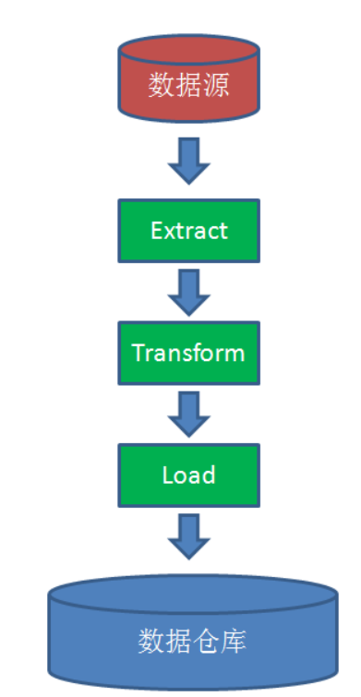

Slide 39
1.3.3 数据仓库
构建数据仓库的过程
将不同数据源的数据整合起来，通过对数据进行清洗，规范化数据等步骤，根据需求围绕一个主题进行构建
构建好的数据仓库不用于UPDATE，用于查询、数据分析、数据挖掘等

Slide 40
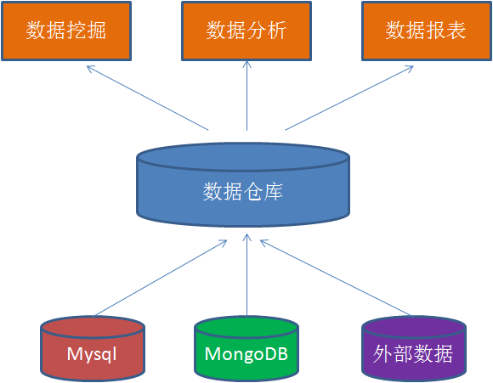
NoSQL

Slide 41
1.3.3 数据仓库
数据仓库与数据挖掘（3课时）
1、数据仓库简介
数据仓库的产生
数据仓库的定义
数据仓库的特征
2、数据仓库的架构及相关概念
ETL
元数据（MetaData）
数据集市（Data Market）
3、数据库与数据仓库的联系与区别
4、数据仓库与数据挖掘的联系

Slide 42
1.3.4 数据仓库Hive
Hive的起源
在很久很久以前
有一个叫facebook的公司，内部搭建了数据仓库（理解成把一大堆数据放到一个地方，用来分析以决定决策）是基于mysql
后来随着数据量的不断增加，这种传统的数据库扛不住了
Hadoop出现了，于是经过一系列的折腾换到了hadoop上

Slide 43
1.3.4 数据仓库Hive
问题来了
以前基于数据库的数据仓库用SQL就能做查询，现在换到HDFS上面，得跑MapReduce任务去做分析
以前做分析的人还得学MapReduce ，并且去写大量的MapReduce代码，花时间费力气

Slide 44
1.3.4 数据仓库Hive
问题来了
1、 Hadoop是个好工具，但是学习难度大，人员成本太高
2、项目周期要求太短
3、MapReduce 实现复杂查询逻辑开发难度太大
解决问题
Facebook开发了一套用sql语句来做hdfs的分析查询的工具
用户输入的是sql，通过这个工具把sql转成MapReduce的任务，然后再去执行分析

Slide 45
1.3.4 数据仓库Hive
Hive是什么
Hive是由Facebook开源用于解决海量结构化日志的数据统计
Hive是一个成功的Apache项目，很多组织把它用作一个通用的、可伸缩的数据处理平台
Hive是一个基于Hadoop的工具，可用来对数据进行提取/转化/加载(ETL)
Hive提供了一种可以存储、查询和分析存储在HDFS中的大规模数据的机制

Slide 46
1.3.4 数据仓库Hive
HQL语言
Hive定义了一种类似SQL的查询语言，被称为HQL
对于熟悉SQL的用户可以直接利用Hive来查询数据
这个语言也允许熟悉 MapReduce 开发者们开发自定义的mappers和reducers来处理内建的mappers和reducers无法完成的复杂的分析工作

Slide 47
1.3.4 数据仓库Hive
Hive的作用
1.把SQL语句转化成Map Reduce代码
2.可以对数据进行存储，使用 HDFS
3.可以对数据使用MapReduce进行转化、计算、分析
Hive的意义
降低程序员使用hadoop的难度
降低学习成本

Slide 48
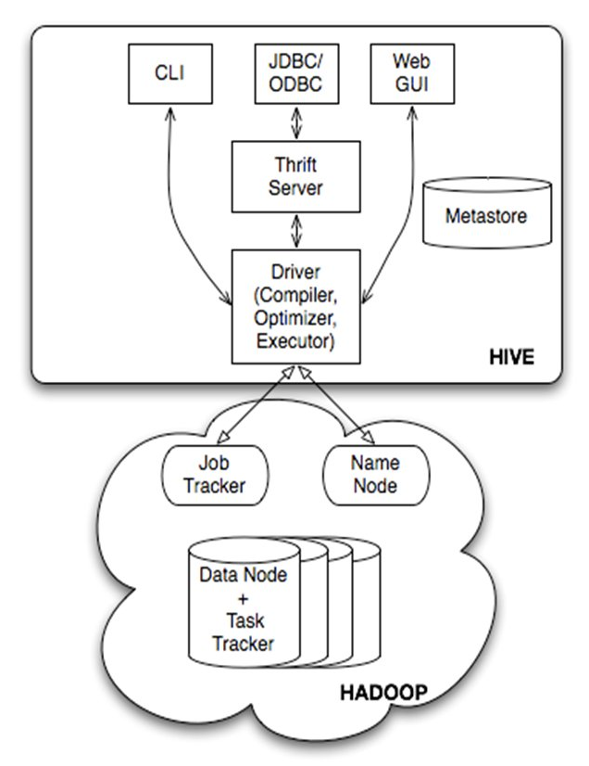

Slide 49
1.3.4 数据仓库Hive
Hive工作流程
1、Hive通过给用户提供的一系列交互接口，接收到用户的指令(HQL)
支持各种命令，比如dfs的命令、脚本的执行
2、接收指令后，会交给Driver的组件，结合元数据(MetaStore) ，编译解析成MapReduce
3 、把编译出来的结果交给hadoop去执行，将执行返回的结果输出到用户交互接口
可以将Hive理解成搭建在Hadoop(HDFS和Map Reduce)之上的语言壳子

Slide 50
1.3.4 数据仓库Hive
Hive的应用
Hive可以使用HQL(Hive SQL)很方便的完成对海量数据的统计汇总
Hive使用Hadoop作为执行引擎，有批处理，高延迟、高可扩展性和高容错性的特点
在数据量很小的时候，Hive执行也需要消耗较长时间来完成，这时候，就显示不出它与Oracle，Mysql等传统数据库的优势。
Hive擅长非实时的、离线的、对响应及时性要求不高的海量数据批量计算，网络日志分析等

Slide 51
1.3.4 数据仓库Hive
Hive的学习（10课时）
1、Hive简介
Hive的起源、特性、架构、Hive的运行机制
Hive的应用场景
2、SQL（HQL）转换成MapReduce的工作原理
3、Hive的安装
4、Hive常用属性配置、交互指令以及数据类型简介
5、Hive的基本操作
Hive中数据库的操作
Hive中表的基本操作
6、HQL的基本使用

Slide 52
1.3.4 数据仓库Hive
Hive的学习（10课时）
7、Hive中数据导入与导出
数据导入的几种方法介绍
数据导出的几种方法介绍
清空表中的数据
8、Hive内部表与外部表
创建管理表和外部表
管理表和外部表的区别
适用场景
9、Hive分区表
分区表介绍
分区表的创建及使用
10、Hive窗口函数
窗口函数的介绍
窗口函数的使用
目前很多大数据开发的公司面试时常问到Hive的相关问题，说明Hive在数据仓库占据比较重要的地位

Slide 53
1.3.5 云数据库
主流的数据库的构建方式
线下自己构建数据库
MySQL、DB2、ACCESS或者Oracle等
MySQL是免费的，其他的像IBM的DB2，Microsoft的ACCESS还有Oracle的数据库，下载镜像，之后在自己的购买的服务器上安装之后就可以使用
使用在线的云数据库

Slide 54
1.3.5 云数据库
线下构建数据库遇到的问题
商业用途的话就需要购买许可（向数据库公司付服务费用）
数据库构建完以后需要专门的运维人员
保证数据中心不能断电（各种不可预料因素），还要做好备份，这些工作往往是非常消耗人力和物力
安全性问题
外部的破坏者DDOS或者暴力破解或者SQL注入等
被自己的运维人员删掉了（有删库到跑路)
对于开发者或者初创公司而言会有很多的不便之处

Slide 55
1.3.5 云数据库
云数据库应运而生
云计算服务提供商，提供的云数据库服务
看不到运行数据库的实体主机
随时访问自己的云数据库中的数据并使用
不需要担心数据的安全性（如果你能信赖云数据库服务商）云数据库服务商往往会提供冗余算法保障数据的安全（但无法保证我们自己操作问题导致安全性问题）
节省了用于数据库运维的大量的人力和物力

Slide 56
1.3.5 云数据库
云数据库
云数据库是指被优化或部署到一个虚拟计算环境中的数据库，可以实现按需付费、按需扩展、高可用性以及存储整合等优势
根据数据库类型一般分为
关系型数据库
非关系型数据库（NoSQL数据库）

Slide 57
1.3.5 云数据库
云数据库提供的服务
用户按照存储容量和带宽的需求付费
可以将数据库从一个地方移到另一个地方（云的可移植性）
可以按需扩展
其他：实例创建快速、支持只读实例、读写分离、故障自动切换、数据备份、Binlog备份、SQL审计、访问白名单、监控与消息通知等

Slide 58
1.3.5 云数据库
国内的云数据库服务提供商
阿里、腾讯、网易、华为等
国外的云数据库服务提供商
Amazon、Microsoft Azure、谷歌云等

Slide 59
1.3.5 云数据库
阿里云数据库的优点
3层安全防护体系，通过十项安全合规认证，能抵御90%以上的网络攻击
3重高可用（容灾）架构，提供99.95%的业务可用性保障
弹性扩展，实现100%资源利用率
内网外网同时连接，方便本地化管理
自动备份，两年内数据恢复，解决90%以上的系统故障
自动监控预警，定期性能巡检，可以分担60%以上的运维工作

Slide 60
1.3.5 云数据库
云数据库（4课时）
1、云数据库简介
云数据库概念
云数据库的特点
云数据库产品
2、云数据库系统架构
3、Amazon AWS和云数据库
4、微软云数据库SQL Azure
5、以阿里云RDS为实例介绍云数据库操作实践

Slide 61
谢谢大家！

